Slide 1

ما الجديد في نسخة 2018 من دليل اسفير؟
Notes:
Before using this slideshow:
Read the accompanying guidance notes
Delete unneeded slides
This slide:
Remove “company name” and the vertical line next to it, or replace with you own logo(s)
To change the date, select Slide Master from the View menu. When done, click Close Master View to return.

Slide 2





2

Slide 3


أهداف التعلم
بنهاية هذه الجلسة، سوف تستطيعون تذكر ما يلي:
التحديات التي تواجه القطاع، وهي العوامل التي دفعتنا لتنقيح الدليل،
نهج ونتائج عملية التنقيح،
التغييرات الرئيسية بين نسختي 2011 و2018،
كيف تطور اسفير والمنتجات الجديدة التي يوفرها،
وسوف تستطيعون مناقشة ما يلي:
كيف تم تعديل نسخة 2018 بحيث تناسب السياقات الحالية التي يعمل فيها مستخدمو الدليل.
معرفة
استيعاب
3
Notes:
Slide for training seminars/webinars only – delete for presentations

Slide 4

تحديات اليوم ودوافع تنقيح الدليل
4
Notes:
This is a summary of the following 5 slides. For a shorter presentation, keep this one but delete the following 5. For longer presentations, you could delete this one.

Slide 5
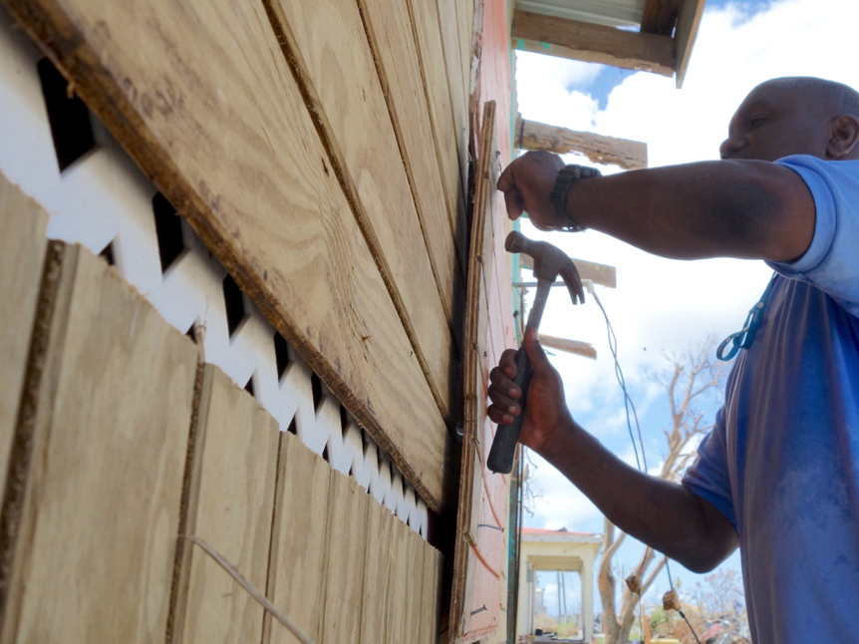
التعلم والأدلة الجديدة
الصراع السوري وأزمة اللاجئين
          قضايا الوصول، وبناء القدرات، والنزوح الممتد، وأمن المدنيين والعاملين في الإغاثة، إلخ
          ← مثال: المأوى والمستوطنات البشرية
تفشي الإيبولا، والكوليرا والطاعون
          ←مثال: المياه والإصحاح والنهوض بالنظافة
Ben Parker/IRIN

Slide 6
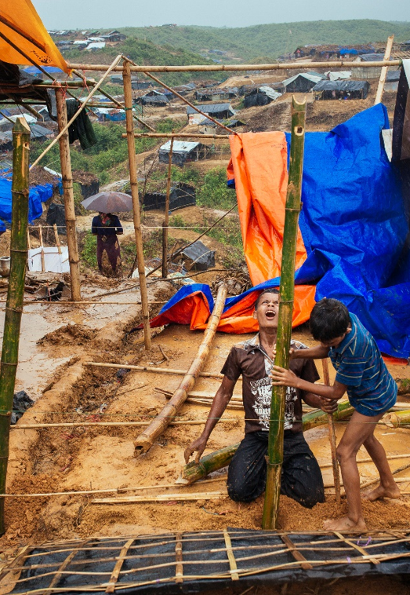
Benjamin Suomela/Finnish Red Cross
بيئات عمل متغيرة
  أزمات ممتدة، ومعقدة، ومتكررة
البيئات الحضرية في مقابل البيئات الريفية والمستوطنات المجتمعية
بيئات عمل تشهد تنوع متنامي في الجهات التنفيذية
التغير المناخي والأثر البيئي في الاستجابة الإنسانية.

Slide 7
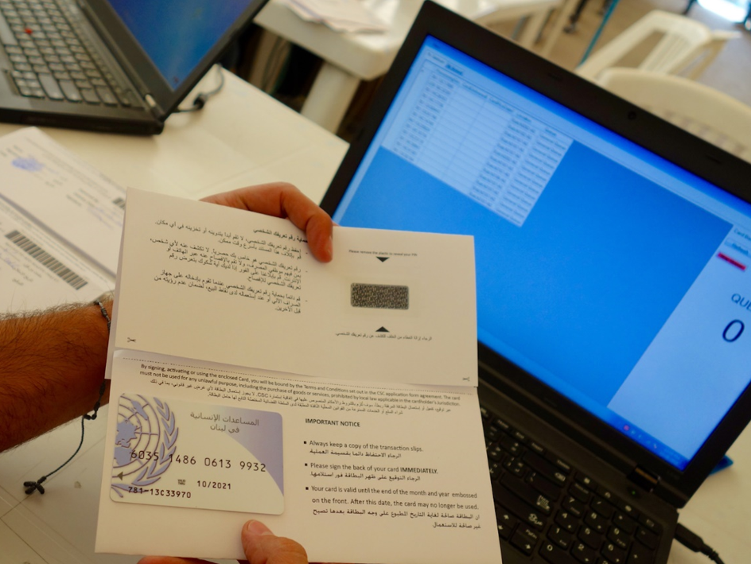
تغييرات جوهرية على سبل تقديم المساعدات
برامج قائمة على السوق، بما في ذلك التحويلات النقدية، وغيرها من خيارات المساعدة.
←الانعكاسات على الحماية، والمساءلة، ومراقبة الجودة.
Ben Parker/IRIN

Slide 8
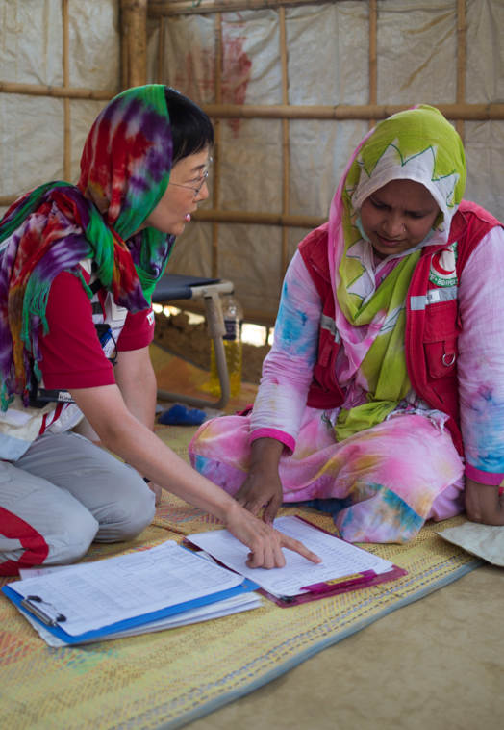
المشاركة المجتمعية والمساءلة
اهتمام متجدد بالمساءلة مع مزيد من التعلم
المشاركة
دعم الجهات المحلية
العمل مع السلطات المحلية
المعيار الإنساني الأساسي
A.J. Ghani/IFRC

Slide 9
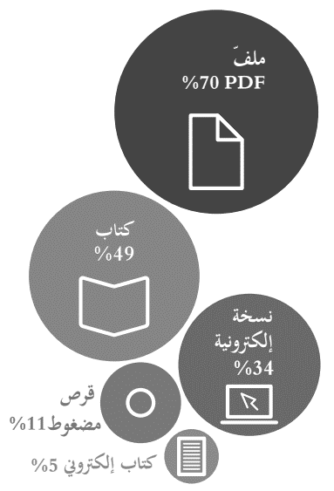

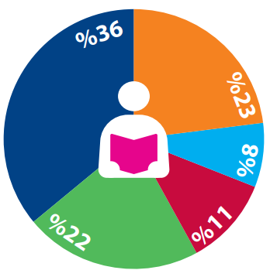
استخدام الدليل
منصات متعددة
"كيفية الحصول عليه؟" نتائج المسح وتطبيق شراكة المعايير الإنسانية
مجموعة متنوعة من المستخدمين
"من الذي يستخدم الدليل؟" نتائج المسح
المنظمات غير الحكومية الدولية
المنظمات غير الحكومية الوطنية/ المحلية والصليب الأحمر /الهلال الأحمر
الحكومة، والدفاع المدني والخدمة الوطنية
الأمم المتحدة والوكالات الحكومية الدولية
أخرى

Slide 10

مناقشة:
تحديات اليوم ودوافع تنقيح الدليل
ما هي الأزمات والمواقف التي تعلمت منها خبرات على مدار 7 إلى 10 سنوات الأخيرة؟
كيف تقارن التحديات المعروضة سابقا بمشاهداتك وخبراتك الحديثة؟
ما هي العوامل التي قد تدفع إلى إجراء عملية التنقيح التالية؟
PAGE
Notes:
Optional slide depending on format of presentation/workshop.

Slide 11
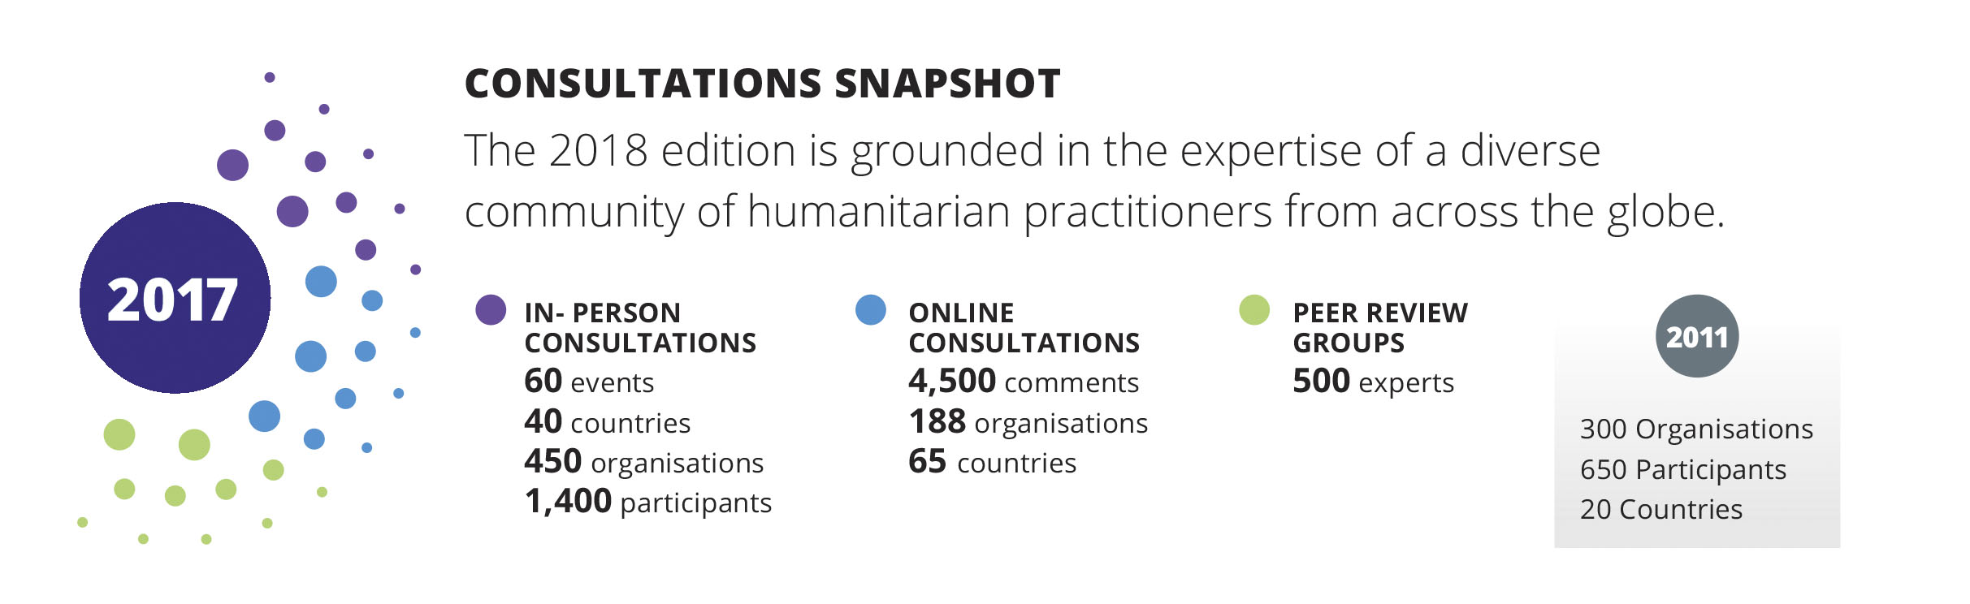
مشاورات تنقيح الدليل
لمحة عن المشاورات
تستند نسخة 2018 على خبرة مجتمع متنوع من الممارسين في القطاع الإنساني من شتى أرجاء العالم.
مجموعات فرق استعراض الأقران
500 خبير
مشاورات عبر الإنترنت
4500 تعليق
188 منظمة
65 دولة
مشاورات تمت بحضور الأشخاص
60 حدث
40 دولة
450 منظمة
1400 مشارك
300 منظمة
650 مشارك
20 دولة
العملية التشاورية الأكثر شمولا في تاريخ اسفير على مدار 20 عاماً
Notes:
Depending on your setting, consider deleting some or all of the CONSULTATIONS slides (6 starting from this one)

Slide 12

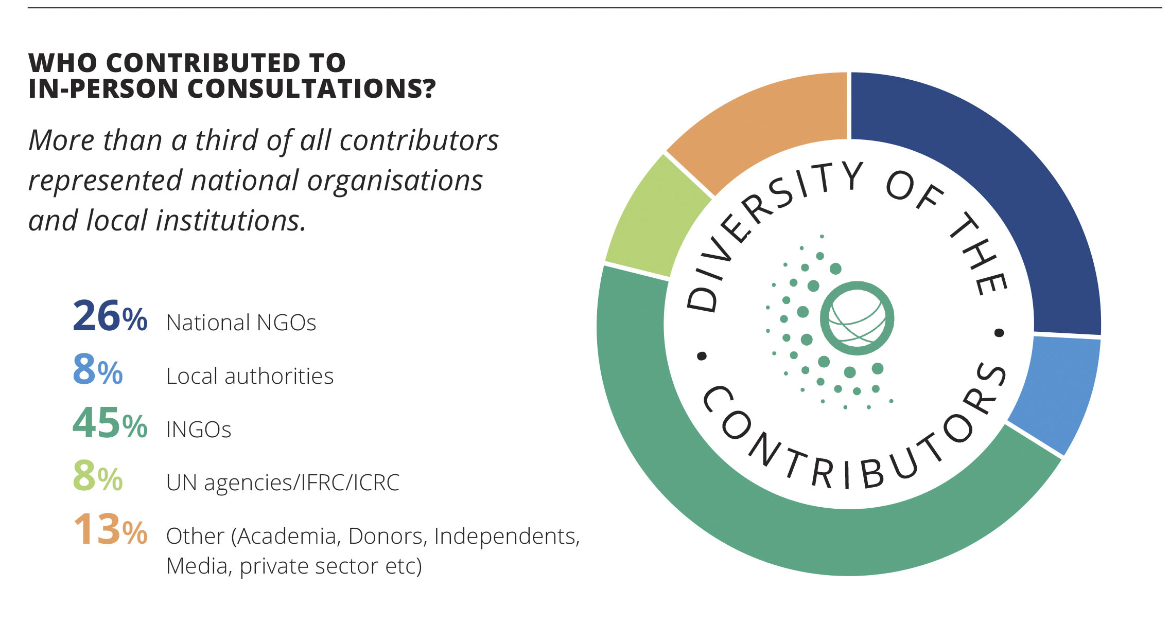
من الذين شاركوا في المشاورات بشكل شخصي؟
أكثر من ثلث جميع المساهمين يمثلون منظمات وطنية ومؤسسات محلية
تنوع المساهمون
تنوع المساهمون
منظمات غير حكومية وطنية
سلطات محلية
منظمات غير حكومية دولية
وكالات الأمم المتحدة/الاتحاد الدولي لجمعيات الصليب الأحمر والهلال الأحمر / لجنة الصليب الأحمر الدولية
جهات أخرى (مؤسسات أكاديمية، جهات مانحة، مستقلون، وسائل إعلام، قطاع خاص، إلخ)

Slide 13
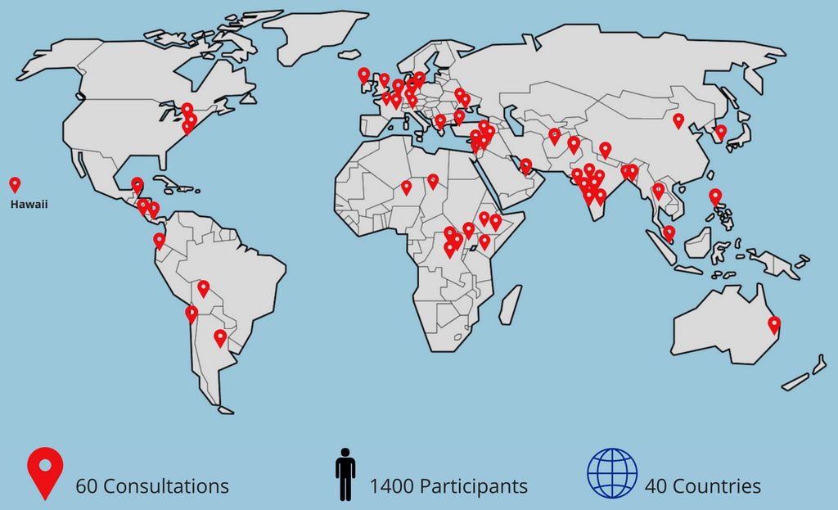
مشاورات تنقيح الدليل:
مشاركة عالمية
60 حدث
1.400 مشارك
40 دولة

Slide 14
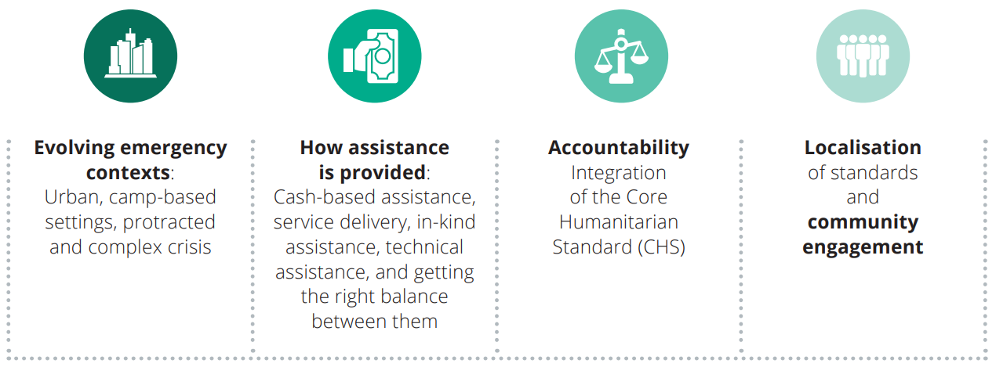
مشاورات تنقيح الدليل:
الموضوعات التي تمت مناقشتها
حالات الطوارئ في بيئات متغيرة:
بيئات حضرية، ومخيمات، وأزمات ممتدة ومعقدة.
كيف يتم تقديم المساعدة؟
مساعدات نقدية، تقديم الخدمة، مساعدات عينية، مساعدات فنية، والموازنة الصحيحة بينها.
المساءلة:
دمج المعيار الإنساني الأساسي
توطين المعايير والمشاركة المجتمعية
14

Slide 15
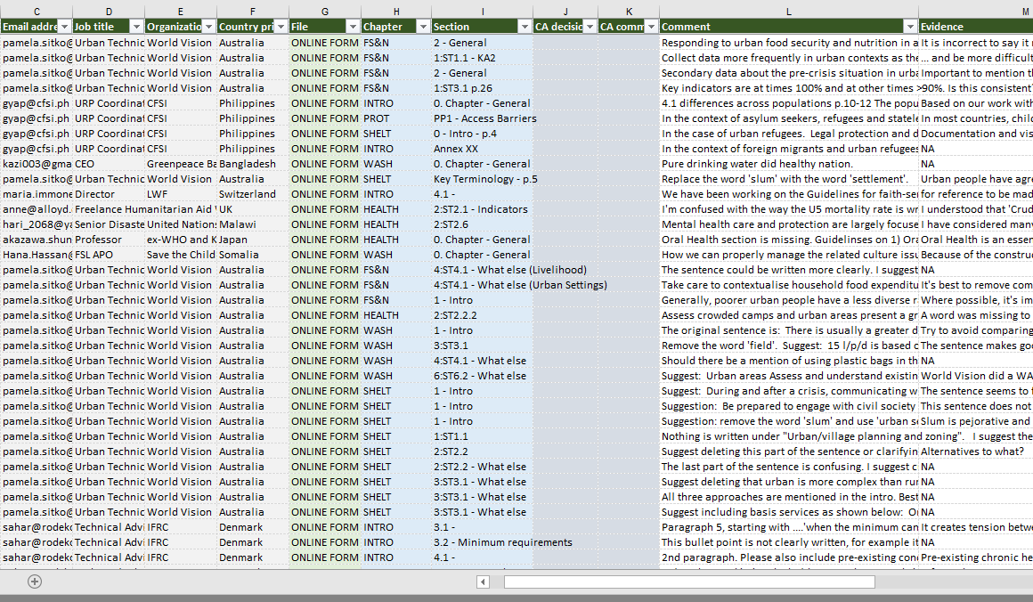
تنقيح الدليل:
التعليقات
المسودة رقم 1: 2.576 تعليق من 141 منظمة
المسودة رقم2: 1.914 تعليق من 93 منظمة

Slide 16
مناقشة:
مشاورات تنقيح الدليل والتعليقات
هل نظمت أو حضرت إحدى مشاورات التنقيح؟
ما هي الموضوعات التي ناقشتها؟
ما هي التعليقات التي قدمتها كفرد أو كمجموعة؟
كيف يمكننا مواصلة الحوار من الآن حتى عملية التنقيح المقبلة؟
PAGE
Notes:
Optional slide depending on format of presentation/workshop.

Slide 17

التغييرات الهيكلية على الدليل
معايير أكثر تركيزاً على النتائج
تدابير رئيسية مزودة بتدابير فرعية
ملاحظات إرشادية أكثر إيجازاً
مؤشرات معاد صياغتها
الفصول الأساسية مدمجة بشكل أفضل في الفصول الفنية
الهيكل العام ظل بدون تغيير إلى حد كبير
Notes:
The set of CHANGES slides (12 starting with this one) should be the core content of your presentation/workshop.

Slide 18
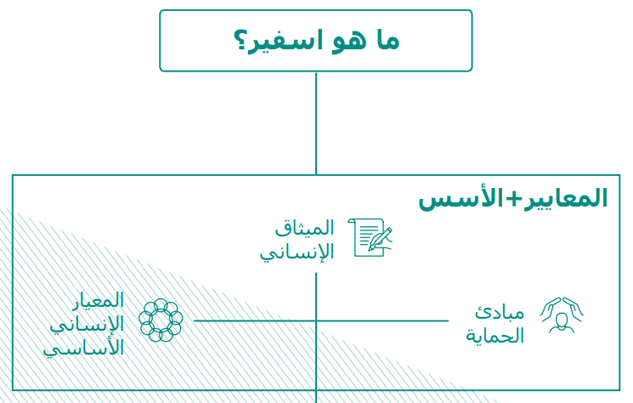
الفصول الأساسية
ما هو اسفير؟
تم تنقيحه
الميثاق الإنساني
تم تنقحيه وظل بدون تغيير
مبادئ الحماية
تم تنقيحها
المعيار الإنساني الأساسي
تم تنقيحه بشكل جزئي، ليحل محل المعايير الأساسية
Notes:
This slide is a summary of the following 4.

Slide 19
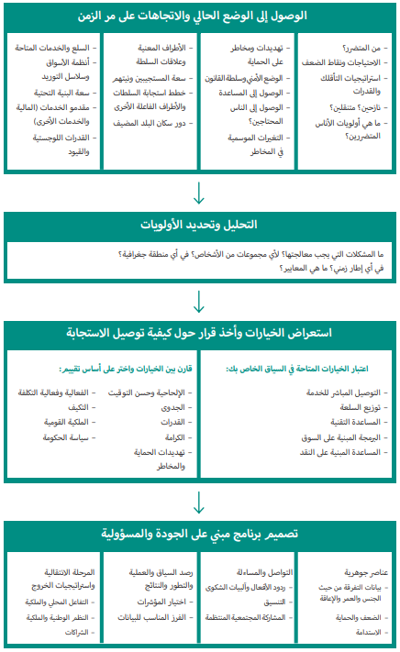
ما هو اسفير؟
قسمان: الدليل و استخدام المعايير في السياق
رسم بياني جديد: استخدام المعايير في سياقها
(انظر الصورة)
جدول جديد لتصنيف البيانات
أقسام لدورة البرامج، ونقاط الضعف والقدرات و
البيئات العملية
ملحق جديد: تقديم المساعدة من خلال الأسواق
التركيز على المشاركة المجتمعية
يتضمن ملخص مدونة قواعد السلوك
19

Slide 20


الميثاق الإنساني
تم تنقحيه
لا توجد تغييرات: لا يزال صالحا ومناسبا عقب عملية التنقيح التي تمت في عامي 2010 و2011
تم تحديث قسم الموارد
(ملحق رقم 1:
الأساس القانوني لاسفير)
PAGE
20

Slide 21

مبادئ
الحماية
تم الإبقاء على المبادئ الأربعة
إعادة تصنيف المفاهيم:
  1- امتد تجنيب التعرض للأذى عبر التدخلات إلى منع الأذى بشكل عام
  2- يشمل الوصول إلى المساعدة بدون تمييز، المنع العمدي من الوصول إليها والتمييز في الوصول إليها
  3- دعم التعافي من الانتهاكات
  4- تعويض قانوني وتعزيز بيئة الحماية
لغة مبسطة وأمثلة متنوعة للممارسين
ملحق مختصر حول المعايير المهنية لأعمال الحماية التي وضعتها اللجنة الدولية للصليب الأحمر
PAGE
21

Slide 22
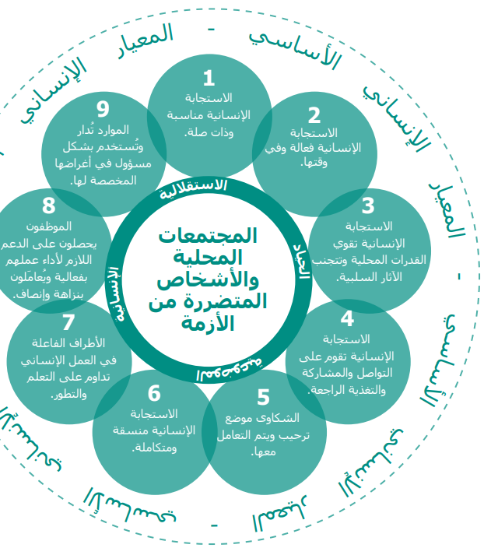
المعيار الإنساني الأساسي
تم الحفاظ على النص الأصلي للالتزامات (الرسم البياني التوضيحي للمعيار الإنساني الأساسي)
تم تحديث مؤشرات الأداء بشكل طفيف
تم إضافة بعض المحتويات للملاحظات الإرشادية، والتدابير الفرعية، أهمها ما يلي:
مزيد من المراجع للحكومات، التنسيق المدني- العسكري، المساعدة المجتمعية الذاتية، والاعتبارات البيئية، و
إضافة نص بشأن التحرش والاعتداء الجنسي.
PAGE
22

Slide 23



المؤشرات
العملية | نعم/ لا "لا توجد فضلات بشرية في البيئة التي يعيش فيها الناس ويتعلمون ويعملون"
التقدم | يضع خط أساس ويقيس التقدم "نسبة المتلقين الراضين عن إدارة النظافة الحيضية والمواد والمرافق"
الهدف | الأهداف المعلنة المحددة "نسبة حالات سوء التغذية الحاد والمعتدل التي تستطيع الحصول على الخدمات العلاجية (تغطية) أكثر من 50% في الريف، أكثر من 70% في الحضر، أكثر من 90% في المخيمات الرسمية"
23
Notes:
The way indicators are presented in the 2018 HB represents a major change. Read the guidance notes carefully and don’t skip this element.
There are MORE indicators with stated numerical targets in the 2018 HB than in the 2011 HB.
All 2018 HB indicators are designed to be MEASURABLE.

Slide 24
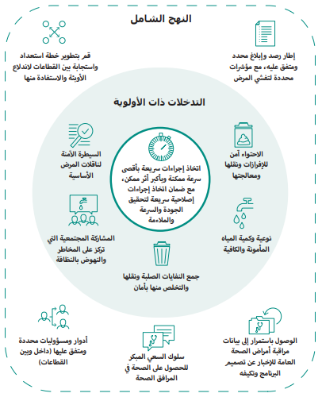
الإمداد بالماء والإصحاح والنهوض بالنظافة
تركيز أكبر على المشاركة المجتمعية بما في ذلك رسم بياني في مقدمة الفصل
حذف المعيار الخاص بتطوير برامج الجودة العامة، وتم دمجه في الفصل بشكل عام
تم حذف المعيار الخاص بالصرف الصحي. وتم تناول الموضوع في الفصلين الخاصين بالإمداد بالماء والإصحاح والنهوض بالنظافة والمأوى والمستوطنات البشرية
قسم جديد/معيار جديد: الإمداد بالماء والإصحاح والنهوض بالنظافة في حالات تفشي الأمراض والرعاية الصحية
الدروس المستفادة من الاستجابة لفيروس إيبولا
يغطي الاستجابة المجتمعية والوقاية من العدوى ومكافحتها في المرافق
رسم بياني جديد (انظر الصورة)
24

Slide 25

الأمن الغذائي والتغذية
هيكل مبسط بشكل طفيف يركز على ترابط تقييمات الأمن الغذائي والتغذية، والتحليل والبرامج التكميلية.
تم حذف المعايير الخاصة بالنقد والقسائم، وإدارة سلسلة التوريد، من هذا الفصل، ليحل محلها ملحق جديد بشأن ما هو اسفير عبر الدليل.
قسم التقييمات الذي يحتوي على معيارين منفصلين لتقييم المعايير (تم الإبقاء عليه)
25

Slide 26
المأوى والمستوطنات البشرية
هيكل مبسط: 7 معايير، لا توجد أقسام فرعية
تم دمج جميع معايير اللوازم غير الغذائية الموجودة في نسخة 2011 في معيار واحد للوازم المنزلية
معيار جديد لضمان الحيازة
تم تقديمه في شكل تدابير وملاحظات إرشادية في نسخة 2011
يعكس تزايد أهمية حلول المأوى والمخيمات الخارجية
الاستدامه البيئية
ضمان الحيازة
المساعدة التقنية
اللوازم المنزلية
مساحة المعيشة
تخطيط الموقع والمستوطنة
التخطيط
اعتبارات أكثر شمولية
مفصل ← بشكل موسع
26

Slide 27
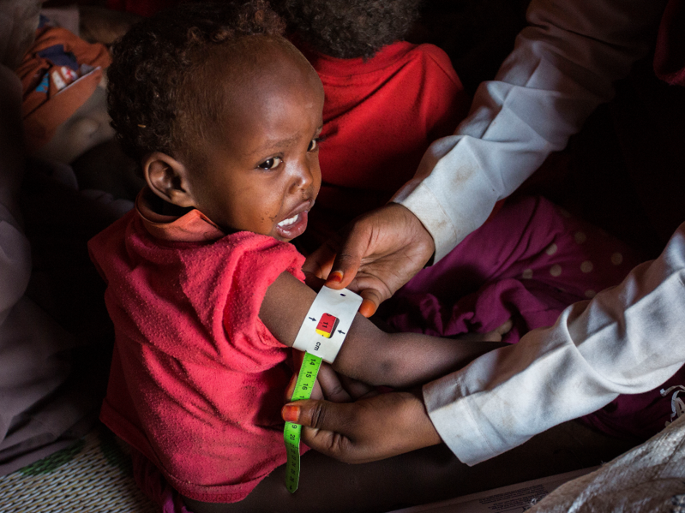
الصحة
عنوان مختصر للفصل
قسم جديد في المقدمة: اعتبارات خاصة لحماية الرعاية الصحية
تم حذف معيار أنظمة الرعاية الصحية- القيادة والتنسيق في نسخة 2011، ودمج المحتوى
تم حذف معيار إعطاء أولوية للخدمات الصحية، ودمج المحتوى
تم إعادة هيكلة قسم الصحة الجنسية والإنجابية في 3 معايير، بما في ذلك مقدمة محدثة ومعيار جديد:
العنف الجنسي والتدبير السريري لحالات الاغتصاب
معيار جديد: الرعاية التلطيفية، يعكس شيخوخة السكان والأزمات الممتدة. (قسم الأمراض غير المعدية كان جديدا في نسخة 2011)
Arie Kievit/Netherlands Red Cross

Slide 28
أين نحن الآن
التركيز على السكان، والمشاركة المجتمعية ودعم العمل المحلي
اهتمام قوي بالتطبيق
في السياقات المختلفة
لغة وعرض مبسط
قرارات متتبعة وموثقة
Notes:
This serves as a summary of the CHANGES slides above.

Slide 29
مناقشة:
تغييرات على الدليل
أي التغييرات في نسخة 2018 سيكون لها الأثر الأكبر على عملك وعلى طرق استخدامك للدليل؟
ما هو المحتوى الجديد الذي تتوقع أن تراه في النسخة القادمة من الدليل؟
PAGE
Notes:
Optional slide depending on format of presentation/workshop.

Slide 30



هوية جديدة
اكتشاف المعايير
يقدم اسفير مكتبة تحتوي على عدد هائل من المواد والأدوات التي تسهم في توسيع معرفتك وتعزيز فهمك للمعايير الإنسانية.
شارك تجربتك مع الغير
انضم إلى مجتمع عالمي نشط، يكرّس جهوده لتحسين الجودة والمساءلة في قطاع العمل الإنساني.
بدء تطبيق المعايير
اسفير يعزز قدراتك في مجال الدعوة على أرض الواقع.
spherestandards.org/ar
Notes:
Depending on your context, delete some or all of the SPHERE set of slides (4 starting with this one).
The Interactive Handbook and Sphere Champion e-learning were launched at the same time as the Sphere Handbook.
The more time that has passed since November 2018, the less relevant it is to promote these as NEW products.

Slide 31
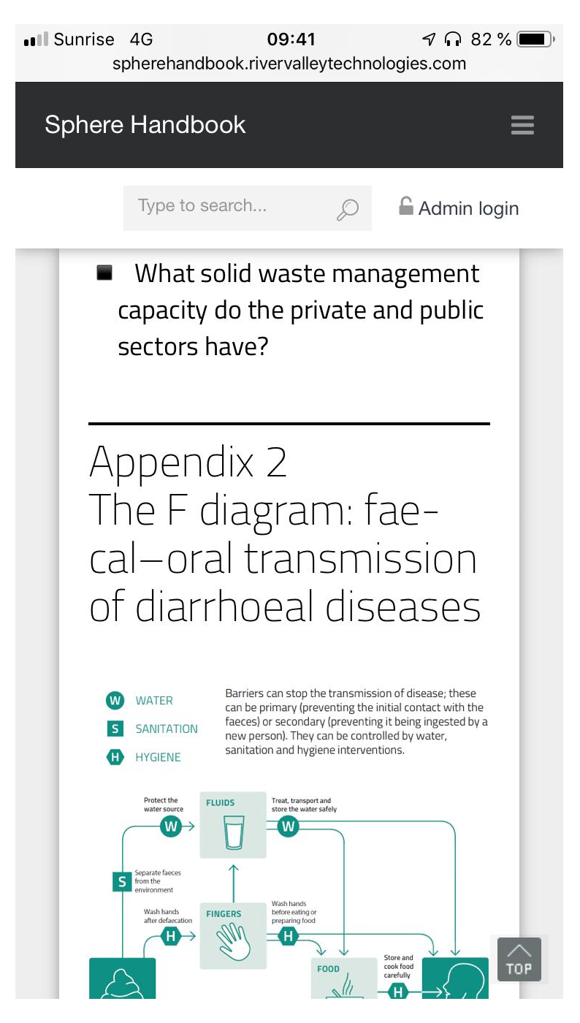
طريقة جديدة للحصول على الدليل
الدليل التفاعلي
تم إطلاقه في 6 نوفمبر عبر الإنترنت للحصول على النسخة الإنجليزية من دليل 2018.
نظام حديث متدرج لإدارة المحتوى.
تصميم تفاعلي (يعمل على الهواتف)
تحسينات لعام 2019
معلومات داعمة
تعليقات المستخدمين
أدلة متعددة (لأعضاء الشراكة في المعايير الإنسانية)
لغات متعددة (أكثر من 4 لغات)
دمج مع أنظمة اسفير الأخرى و
أنظمة الطرف الثالث
واجهة برمجة متطورة ((API
handbook.spherestandards.org
31
Notes:
Image: The Interactive Handbook shown on an iPhone. The interface is a responsive web application so is designed to work on large screens (PCs) and mobile devices.

Slide 32
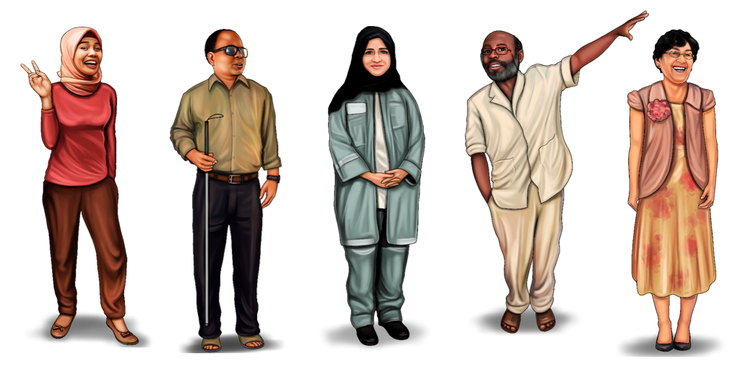
دورة إلكترونية جديدة
كيف تصبح من أبطال اسفير
اعرف كيف يمكنك الترويج لاسفير ضمن شبكتك، وكيف يمكن لذلك أن يفيد الأشخاص المتضررين جراء الأزمات والكوارث الذين تعمل على خدمتهم.
يمكن لأي شخص أن يصبح من أبطال اسفير من خلال أعماله ومن خلال تشجيع من يمتلكون سلطة التنفيذ.
learning.spherestandards.org
32

Slide 33
مناقشة:
تطور اسفير ومنتجاته
كيف يمكن أن يساعدك اسفير على التعلم؟
كيف يمكن أن يساعدك اسفير على التنفيذ؟
كيف يمكن أن يساعدك اسفير على التواصل؟
أي الطرق تستخدمها للوصول إلى الدليل؟
كيف ستساعد اسفير على مواصلة التطور ومواجهة التحديات في المستقبل؟
PAGE
Notes:
Optional slide depending on format of presentation/workshop.

Slide 34
Notes:
To update the details, select Slide Master from the View menu. When done, click Close Master View to return.

